Slide 1
第五章
聯想記憶

Slide 2
5.1 簡介 (1)
在大腦中可以找到聽覺、視覺、與運動等相關之區域，但找不到負責記憶的區域。
對於負責記憶的區域，沒有一個完整且令人信服的理論可以說明個中原理 。
三種記憶的生理過程理論：
(1) 訊息乃物理性地被紀錄在神經元中。
(2) 訊息以電訊方式被傳導與儲存。
(3) 訊息改變了神經元的結構。

Slide 3
5.1 簡介 (2)
記憶可能是藉由神經元間的聯接形態來儲存，而非透過單一神經元本身的變化來紀錄。柏克萊大學的 Rosenzwieg 博士對於記憶所提出的理論 ─ 每當一個人學到一件新的事物時，神經元便改變它們的伸展範圍，使得訊息更容易透過相關的突觸，而傳遞至相連接的神經元，新的聯結形成之後，舊的便消失，彼此消長之間，便形成所謂的記憶。
史丹福大學的卡爾、帕瑞巴博士提出所謂的 “全圖像理論 (hologram)” ─ 所有的記憶都被儲存在大腦的所有區域中，而任何一段片段便能夠使整體的記憶再現。

Slide 4
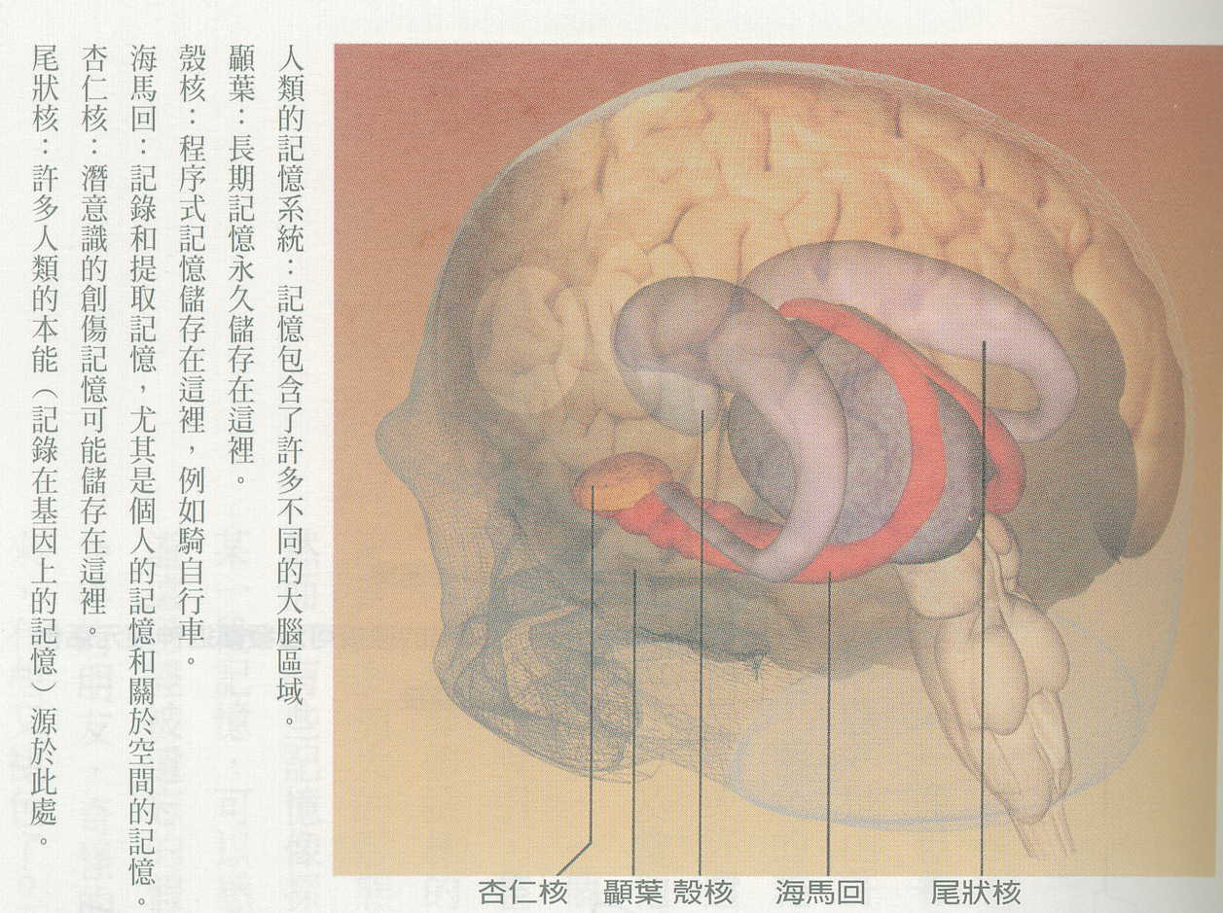
摘自：大腦的秘密檔案 洪蘭 譯

Slide 5
5.1 簡介 (3)
人類的記憶，根據儲存的期間長短又分為三種：
(1) 立即計憶 (immediate memory) ；
(2) 短程記憶 (short-term memory) ；
(3) 長程記憶 (long-term memory) 。

Slide 6
5.1 簡介 (4)
立即計憶 (immediate memory):
(1) 功能: 使我們注意到淺在之變化，以進行連續性之活動。
(2) 容量: 數以千計，總體印象。
(3) 時間: 兩秒或更短。

Slide 7
5.1 簡介 (5)
短程記憶 (short-term memory)：
(1) 功能: 使我們把東西連接在一起，創造情境並指定意義。
(2) 容量: 七件事。
(3) 時間: 三十秒到兩天。

Slide 8
簡單實驗 (1)
E P G L A K S

Slide 9
簡單實驗 (2)
L O D T M X H R U

Slide 10
簡單實驗 (3)
8 D W O S U N Z H

Slide 11
簡單實驗 (4)
J 9 D T H X Q

Slide 12
5.1 簡介 (6)
長程記憶 (long-termmemory):
(1) 功能: 使我們記住事件(情節式型態
episodic)及知識(語意式型態
semantic)。
(2) 容量: 無限。
(3) 時間: 永久。

Slide 13
5.1 簡介 (7)
海馬體受損會影響記憶。
內視丘負責記憶類型的最初統合。
長期記憶是隨著前突觸末端的增加而出現，也與新關聯的建立有關。
改善記性的方法：
(1) 利用聯想
(2) 置身於同樣情境
(3) 喝牛奶

Slide 14
5.1 簡介 (8)
有關記憶的三個重要歷程為：
登錄 (registration)：從各種外界的刺激中挑選出感興趣的訊息。
保留 (retention)：將所注意到的訊息，從短程記憶的強記，轉化成久儲存的長程記憶。
提取 (retrieve)：如何從大腦中提取所儲存的資訊，主要是靠所謂的 “聯想 (associations)” 。
從 1950 年代開始，就有許許多多的學者專家，投注大量心血，希望能用類神經網路的模式來模擬聯想記憶，實現的方式可分為線性與非線性兩種 。

Slide 15

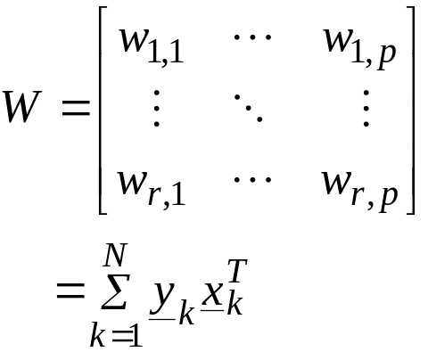

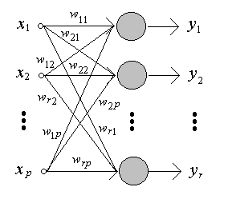

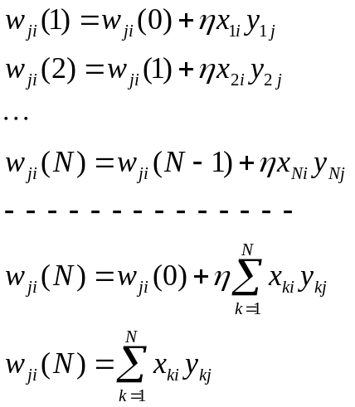
5.2 線性聯想記憶 (1)
假設有一組輸入/輸出對， ，x_{i} 與 y_{i} 的維度分別為 p 和 r。我們的目標是想將這 N 個輸入/輸出對，用聯想記憶的方式予以儲存起來，也就是說，當輸入為 x_{i}或是加了一些雜訊的 x_{i}+n_{i} ( 代表雜訊)，輸出會是 y_{i} 。
一、網路學習
二、網路回想
圖5.1為實現線性聯想記憶的類神經網路示意圖。

Slide 16
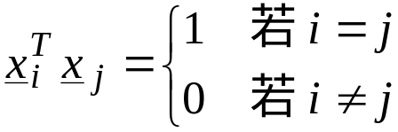
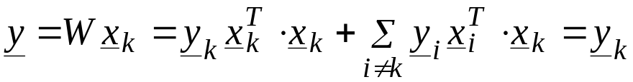
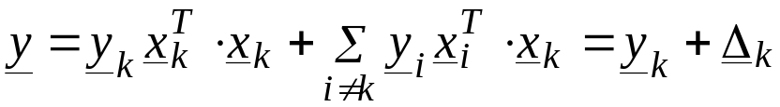



5.2 線性聯想記憶 (2)
如果輸入 彼此之間為正規化正交 (orthonormal)，即
假設現在的輸入為 x_{k}，則網路的輸出為：
假設 x_{k} 只是長度為 1 的單位向量，那麼網路輸出可重寫為：
其中 Δ_{k} 是所謂的 “雜訊向量 (noise vector)” 或稱為 “交互影響 (crosstalk)”。
如果鍵結值矩陣是由下式計算而得的，那麼這些雜訊向量 Δ_{k} 會降到最小：
其中 ， 以及 X⁺ 稱為 的虛擬反矩陣。

Slide 17


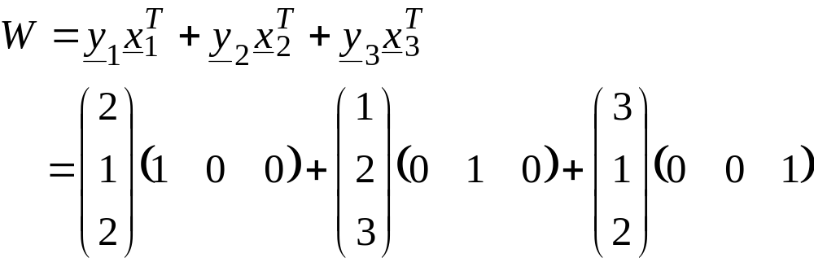

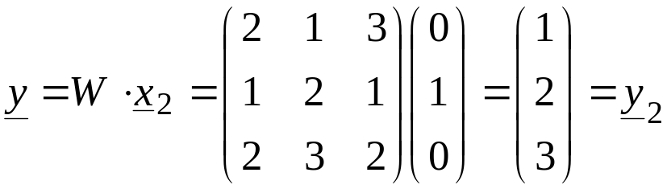
範例5.1：聯想記憶 (1)
假設我們想要儲存以下三個輸入/輸出對：
經由前述之公式可知
如果網路現在的輸入是 ，那麼網路的輸出為

Slide 18
5.3 Hopfield 網路 (1)
如果輸入及輸出向量都是由二元值（0與1）或雙極值（-1與1）所構成的向量，那麼式 (5.8) 的輸出雜訊向量可以藉助下述的非線性轉換技術達到抑制雜訊的效果：
(1) 將輸出取閥值 (thresholding) 以及
(2) 將取閥值後的輸出，轉輸入回網路，然後重覆這兩
項步驟直到收斂為止。
這種有回授的類神經網路被稱為 “循環類神經網路 (recurrent neural networks)”，而離散的 Hopfield 網路 (discrete Hopfield networks) 便是此種網路的代表。

Slide 19

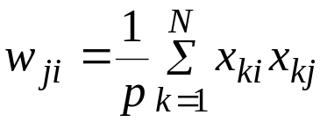
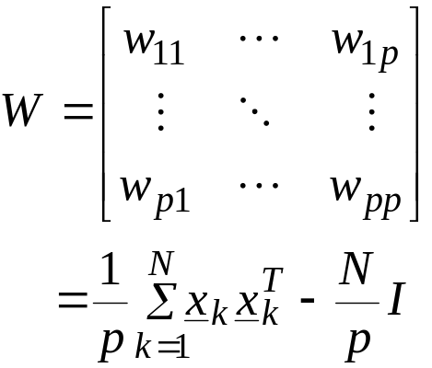

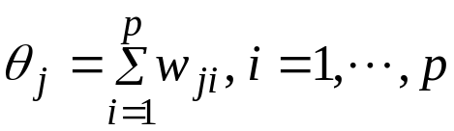
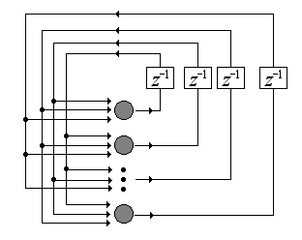

5.3 Hopfield 網路 (2)
一、網路學習 :假設有 N 筆輸入向量 要用自聯想的方式儲存至離散 Hopfield 網路上
或者
圖5.2：離散的 Hopfield 網路。

Slide 20
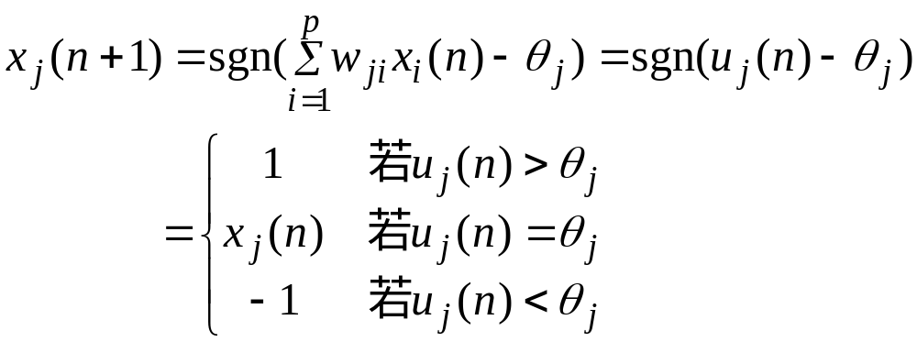
5.3 Hopfield 網路 (3)
二、網路回想
假若此時有一輸入 x 進入此網路，我們將此時的輸入視做網路的初始輸出 x (0)，緊接著，每個類神經元的後續輸出是由下式計算
離散 Hopfield 網路是用非同步 (asynchronization) 的方式來變更類神經元的輸出，整個聯想過程可以用下列之鏈狀關係來描述：
如果我們用同步 (synchronization) 的方式來變更網路輸出，結果會有些不同

Slide 21
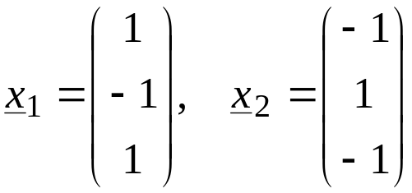
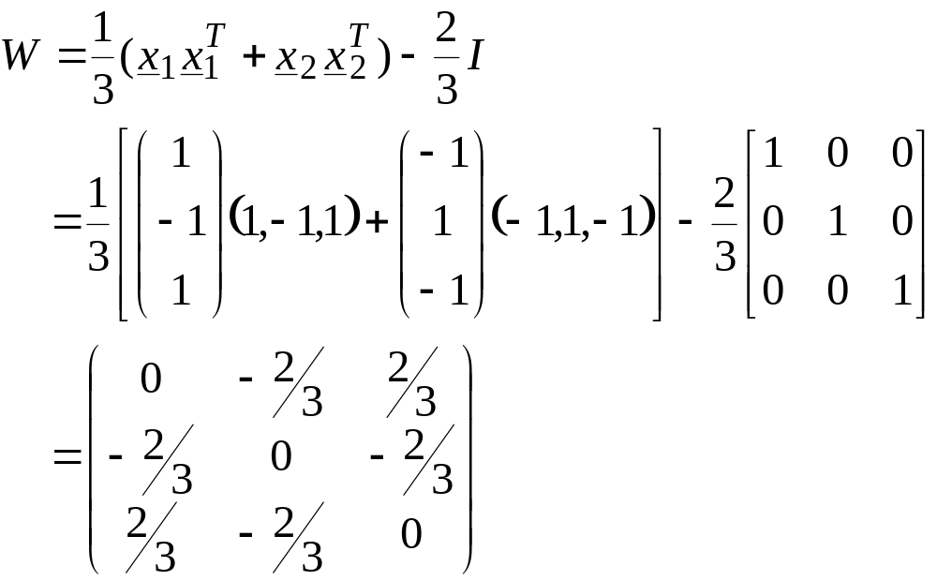
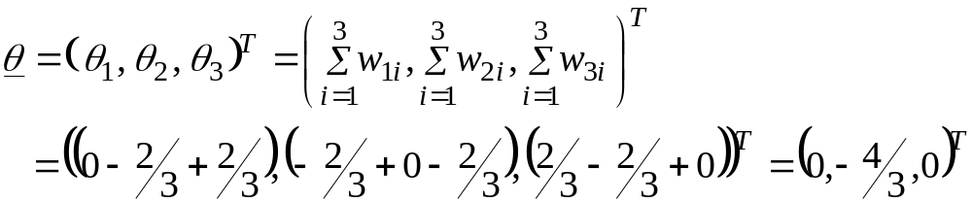
範例5.2：聯想記憶中的記憶提取
假設我們要儲存下列兩筆資料：

Slide 22
範例5.2：聯想記憶中的記憶提取 (2)
假設此時輸入為 x=(1,1,-1)^{T}，我們想知道哪一筆資料會被聯想起來？
1. 若我們依序利用下式來更新類神經元的輸出狀態：
2. 若我們使用同步的方式來更新網路輸出狀態：
疊代次數 | 類神經元 | 輸出
1 | 1 (x₁) | (-1,1,-1)^{T}
2 | 2 (x₂) | (-1,1,-1)^{T}
3 | 3 (x₃) | (-1,1,-1)^{T}
4 | 1 (x₁) | (-1,1,-1)^{T}
5 | 2 (x₂) | (-1,1,-1)^{T}
6 | 3 (x₃) | (-1,1,-1)^{T}
… | … | …
疊代次數 | 輸出
1 | (-1,1,-1)^{T}
2 | (-1,1,-1)^{T}
… | …

Slide 23
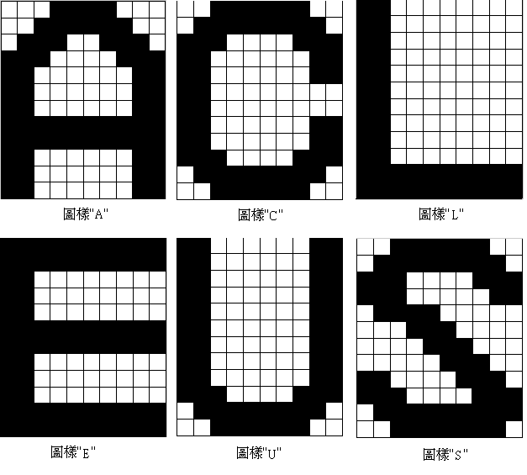
範例5.3：離散 Hopfield 網路應用於字聯想 (1)
圖5.3：(a) 測試離散 Hopfield 網路的六個樣本圖樣。

Slide 24
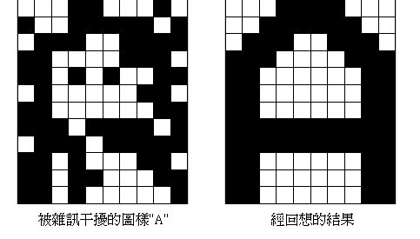
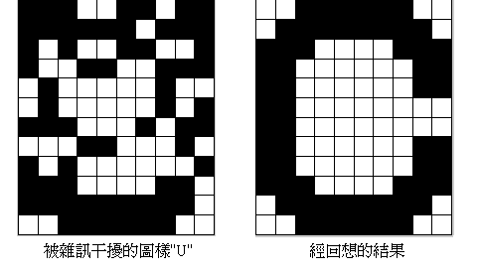
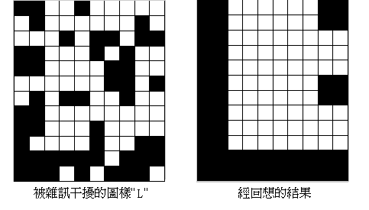

Slide 25
範例5.3：離散 Hopfield 網路應用於數字聯想 (1)
在本實驗中，以個類神經元、個鍵結值來記憶如圖5.3(a)的八個樣本圖樣 。
每個圖樣都是由120個像素所組成，樣本圖樣是以二元的灰階值表示，輸入至網路時以 +1 代表黑點、以 -1 代表白點。
我們以 0.25 的機率將其灰階值由 +1 變 -1，或由 -1 變 +1，並且以這個被雜訊干擾過的新圖樣來作為網路的輸入圖樣，以測試網路是否能夠從被雜訊干擾過的圖樣中，以訓練完成的鍵結值，來正確地回想出原來的樣本圖樣？

Slide 26
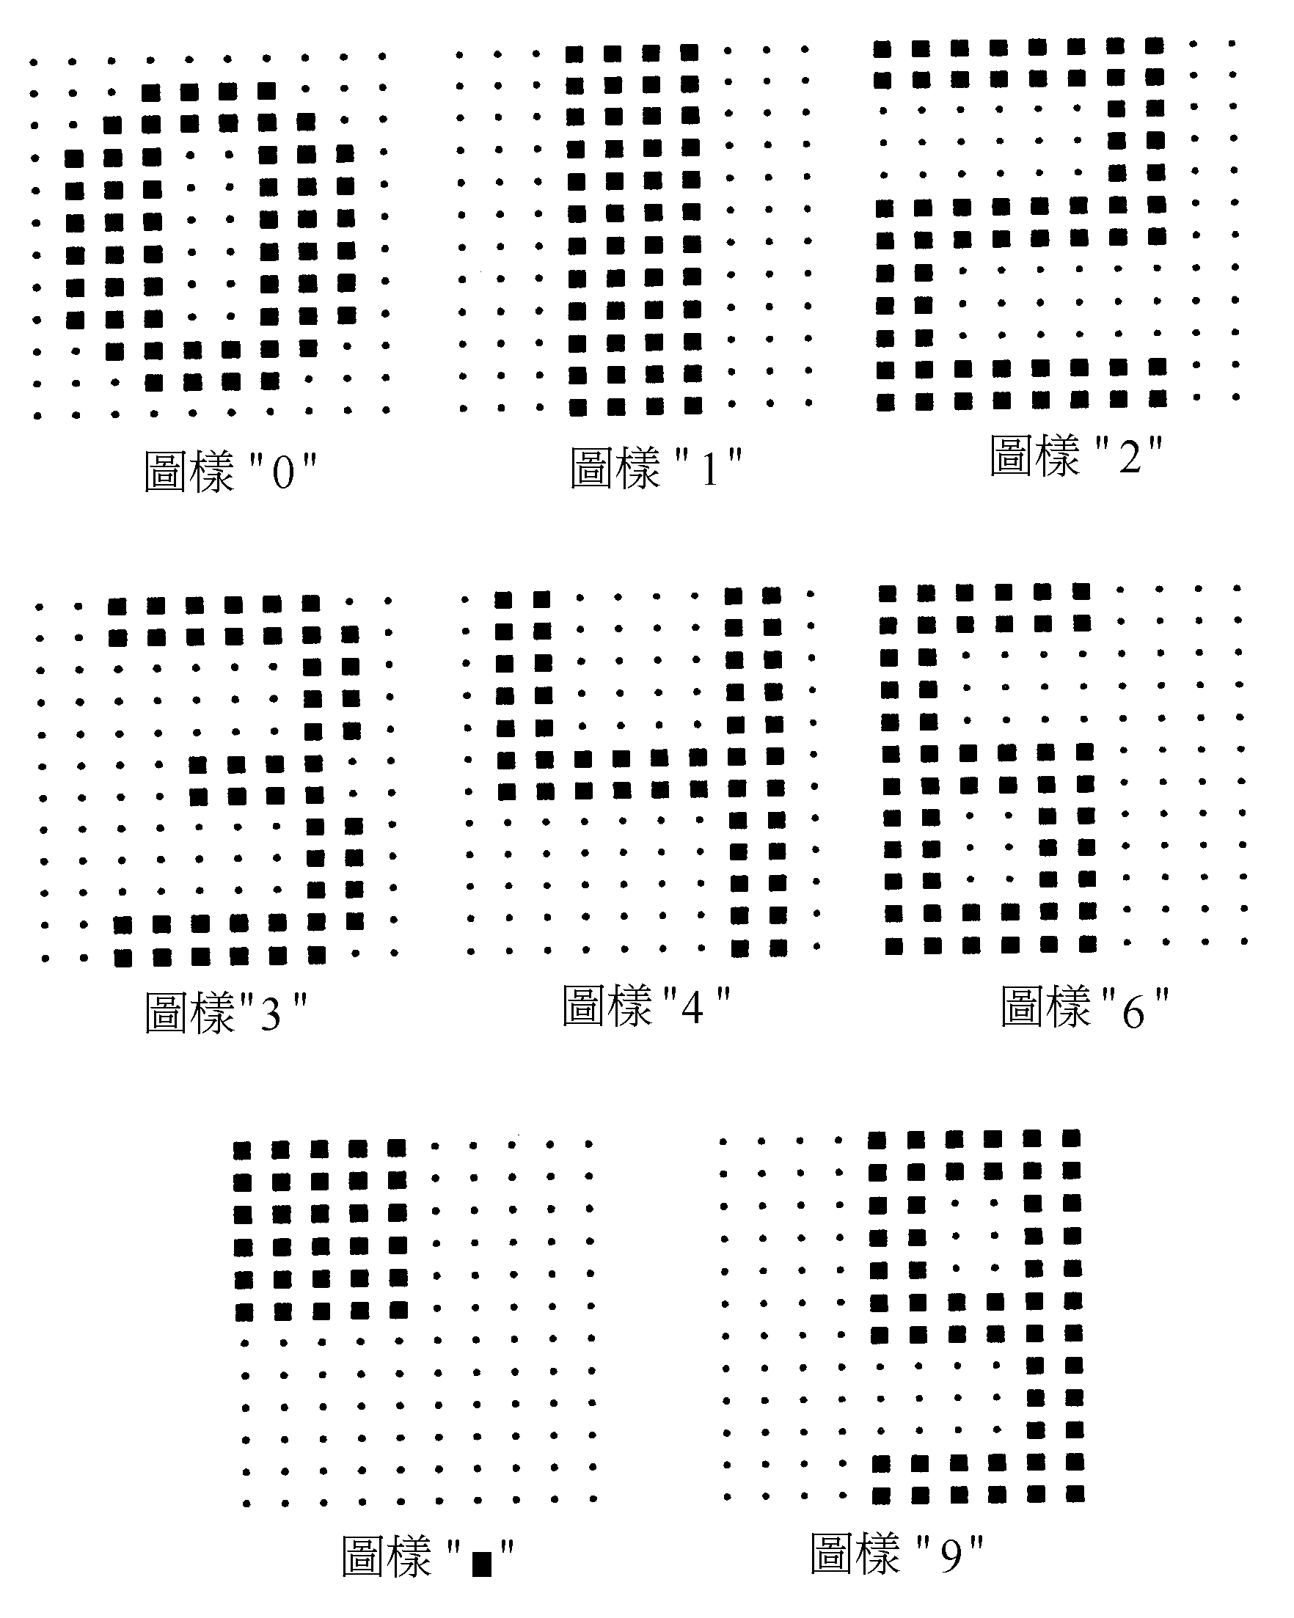
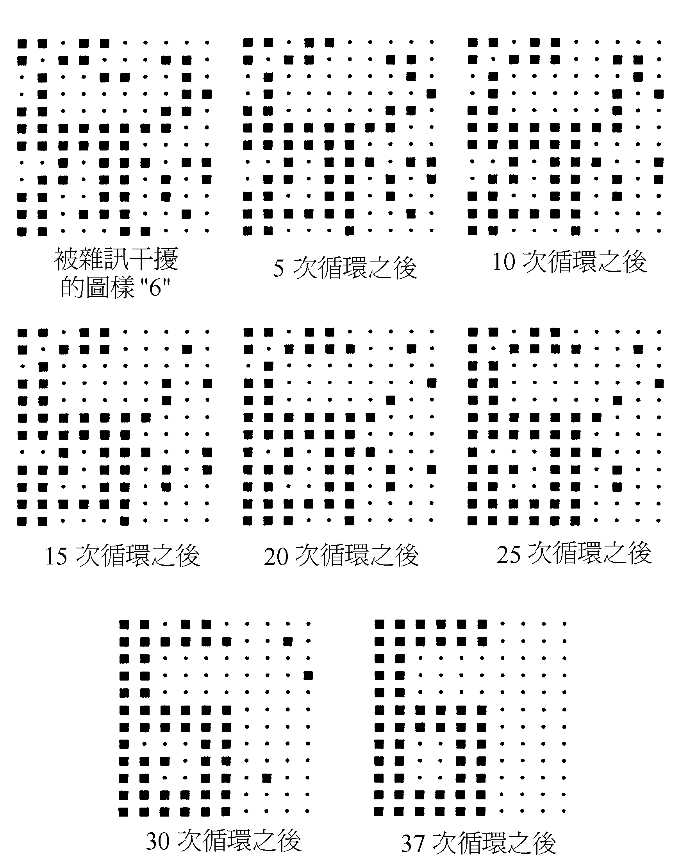
圖5.3：(a) 測試離散 Hopfield 網路的八個樣本圖樣。
圖5.3：(b) 原樣本圖樣“6”被雜訊干擾後，經
由網路收斂至圖樣“6”(完全正確回想)。

Slide 27
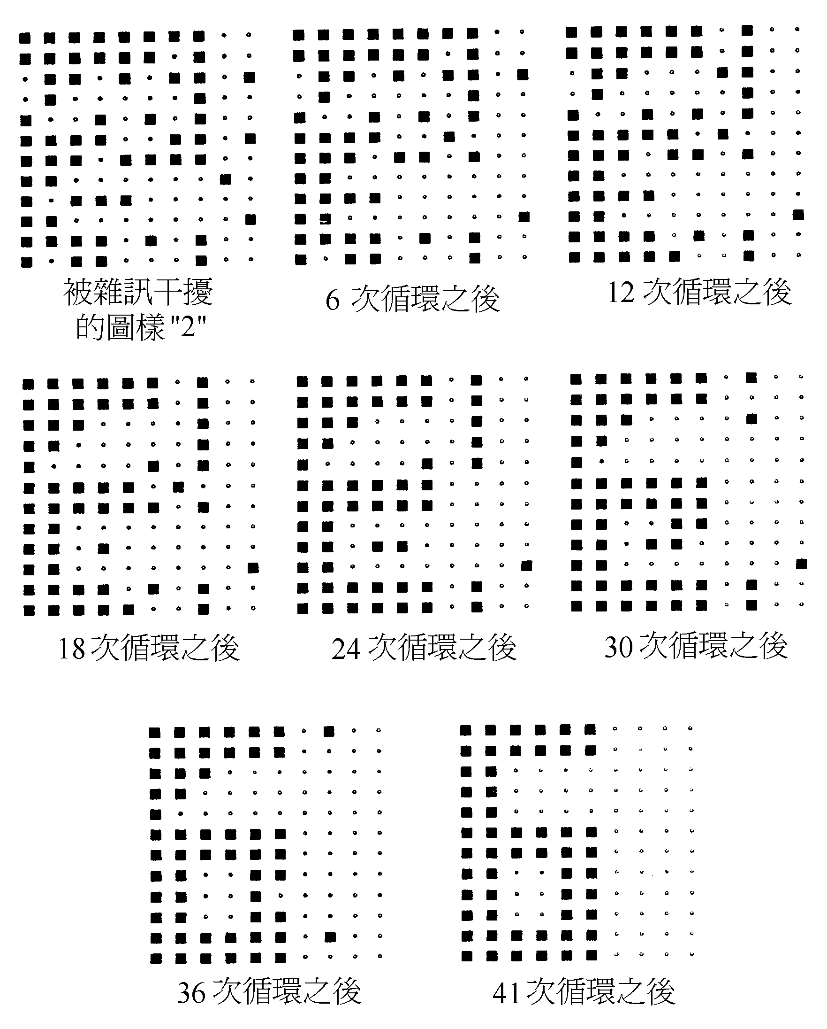
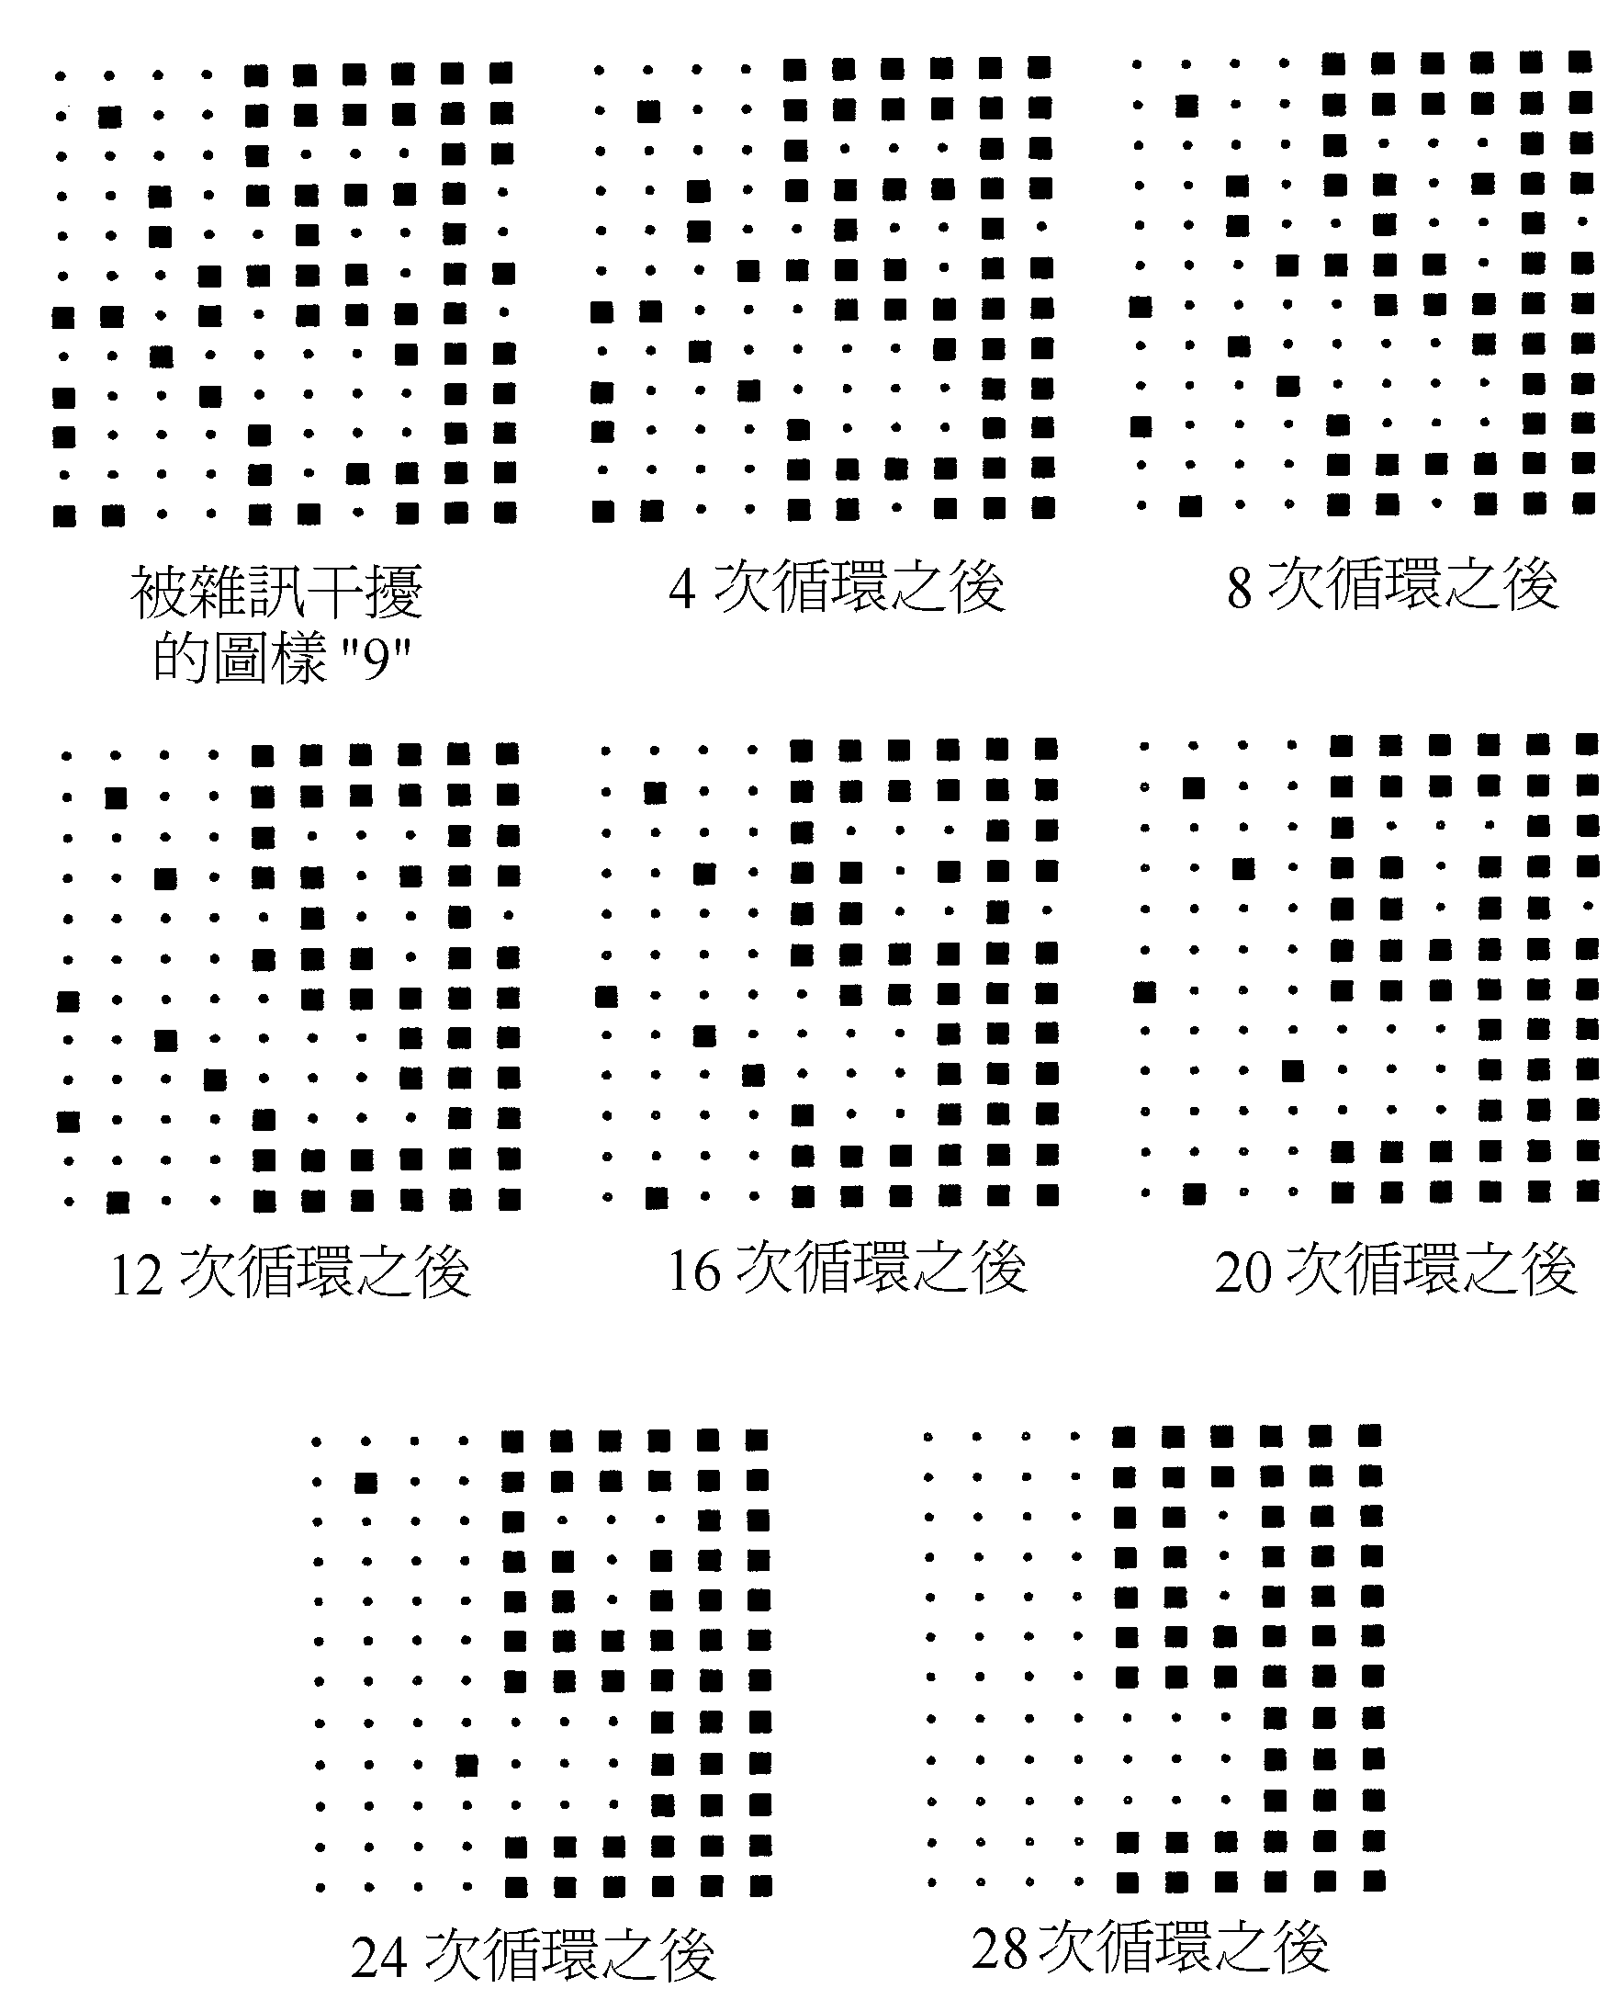
圖5.3：(c) 原樣本圖樣“2”被雜訊干擾後，
經由網路收斂至圖樣“6”(錯誤回想)。
圖5.3：(d) 原樣本圖樣“9”被雜訊干擾後，經
由網路收斂至圖樣“9”(部份錯誤回想)。
(本圖摘自：S. Haykin, Neural Networks

Slide 28

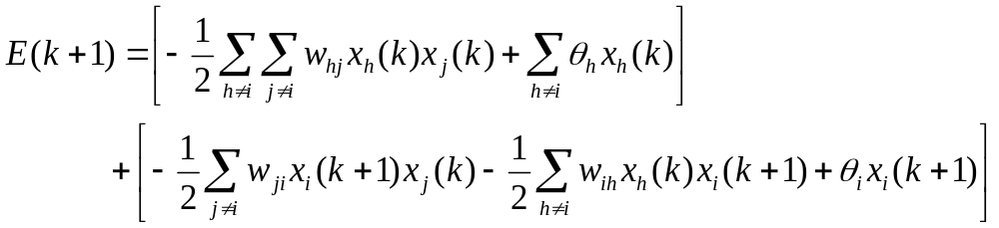
5.3.1 離散 Hopfield 網路的特性 (1)
如果類神經元輸出的更新是採用非同步模式，則網路必定會收斂至某一穩定狀態。
動態系統的穩定度分析，最直接的方式是解出系統方程式分析。
Hopfield 網路是否穩定通常採用 Lyapunov 法 。
首先，我們定義離散 Hopfield 網路的能量函數為：
假設第 i 個類神經元的輸出於時間 k 時產生了變化，即
由於 Δx_{i}(k) 的產生，導致網路的能量於時間 k+1 時變成

Slide 29
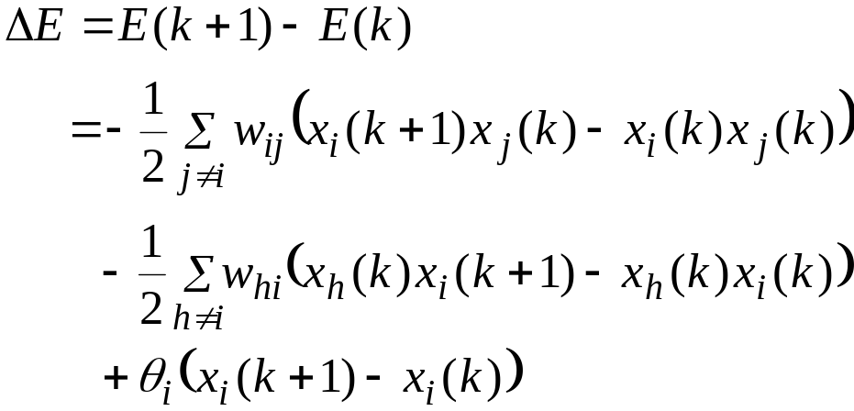
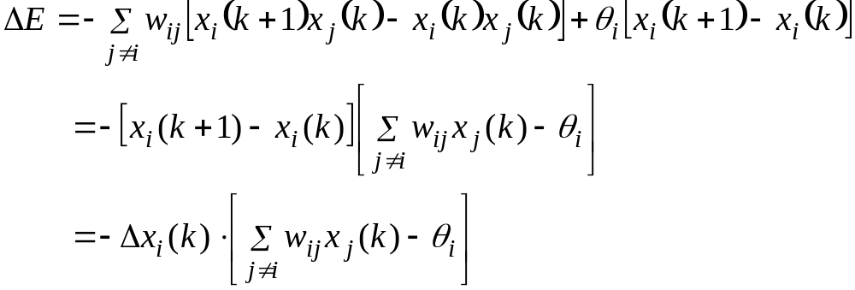
5.3.1 離散 Hopfield 網路的特性 (2)
因此，網路能量的變化量為
接著，我們將下標 h 改為下標 j，又因為 w_{ij}=w_{ji}，因此可以將上式為

Slide 30
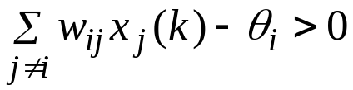
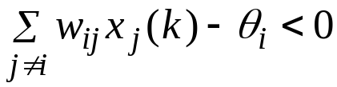
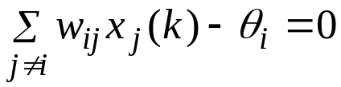
5.3.1 離散 Hopfield 網路的特性 (3)
由於 Δx_{i}(k) 的值只有三種可能，現在我們就分三種情況來分析 ΔE
1. Δx_{i}(k) = 2：即 x_{i}(k+1) = 1 且 x_{i}(k) = -1
x_{i}(k+1) = 1代表 ，因此 ΔE<0
2. Δx_{i}(k) = -2：即 x_{i}(k+1) = -1 且 x_{i}(k) = 1
x_{i}(k+1) = -1代表 ，因此 ΔE<0
3. Δx_{i}(k) = 0：即 x_{i}(k+1) = x_{i}(k)
x_{i}(k+1) = x_{i}(k)代表 ，因此 ΔE=0
綜合上列三種情況，我們得知 ΔE<=0

Slide 31
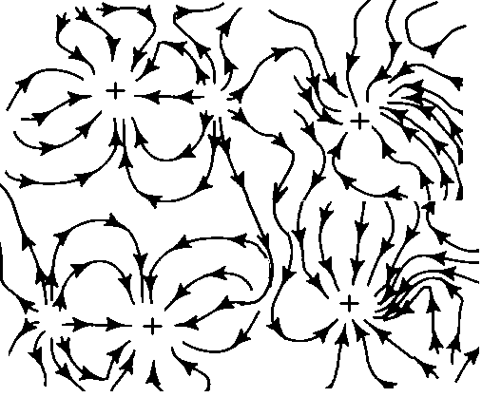
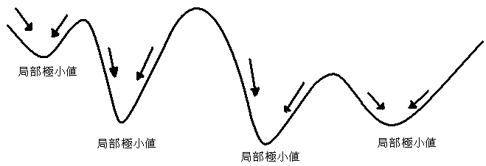
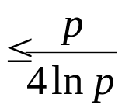
5.3.1 離散 Hopfield 網路的特性 (4)
離散 Hopfield 網路利用能量函數的局部極小特性來儲存資料。
我們利用 Hebbian 規則來調整網路的鍵結值，有可能會使得網路能量之局部極小值的數目會超過原先儲存的資料數目，也就是會有”偽造狀態(Spurious states)”的產生。
離散 Hopfield 網路的記憶容量有其上限，若類神經元的數目是 p，在記憶提取有 99% 正確率的情況下，則可儲存的資料筆數不會超過下式 。
圖5.4：離散 Hopfield 網路的收斂特性。
記憶容量

Slide 32
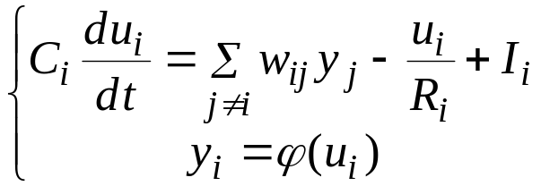
5.3.2 連續 Hopfield 網路 (1)
Hopfield 於 1984 年提出了連續 Hopfield 網路 (analog or continuous Hopfield networks) [11]。網路中的類神經元採用 S 曲線的活化函數，網路的狀態以及輸出可以用下列之微分方程式來描述：
其中，對第 i 個類神經元來說，C_{i} 代表細胞膜的電容性，R_{i} 是細胞膜的電阻性，I_{i} 是外界輸入電流(代表閥值項)，y_{i} 是類神經元的輸出電位差，u_{i} 代表軸突丘的細胞膜電位差，以及 w_{ij} 代表第 j 個類神經元至第 i 個類神經元的鍵結值，ϕ(.) 是個嚴格遞增的 S-型活化函數。

Slide 33
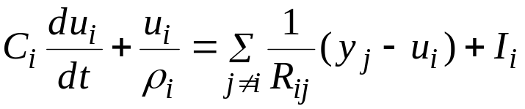
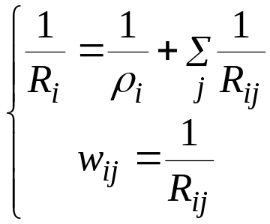
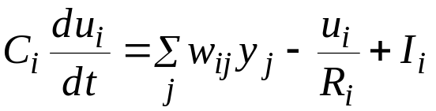
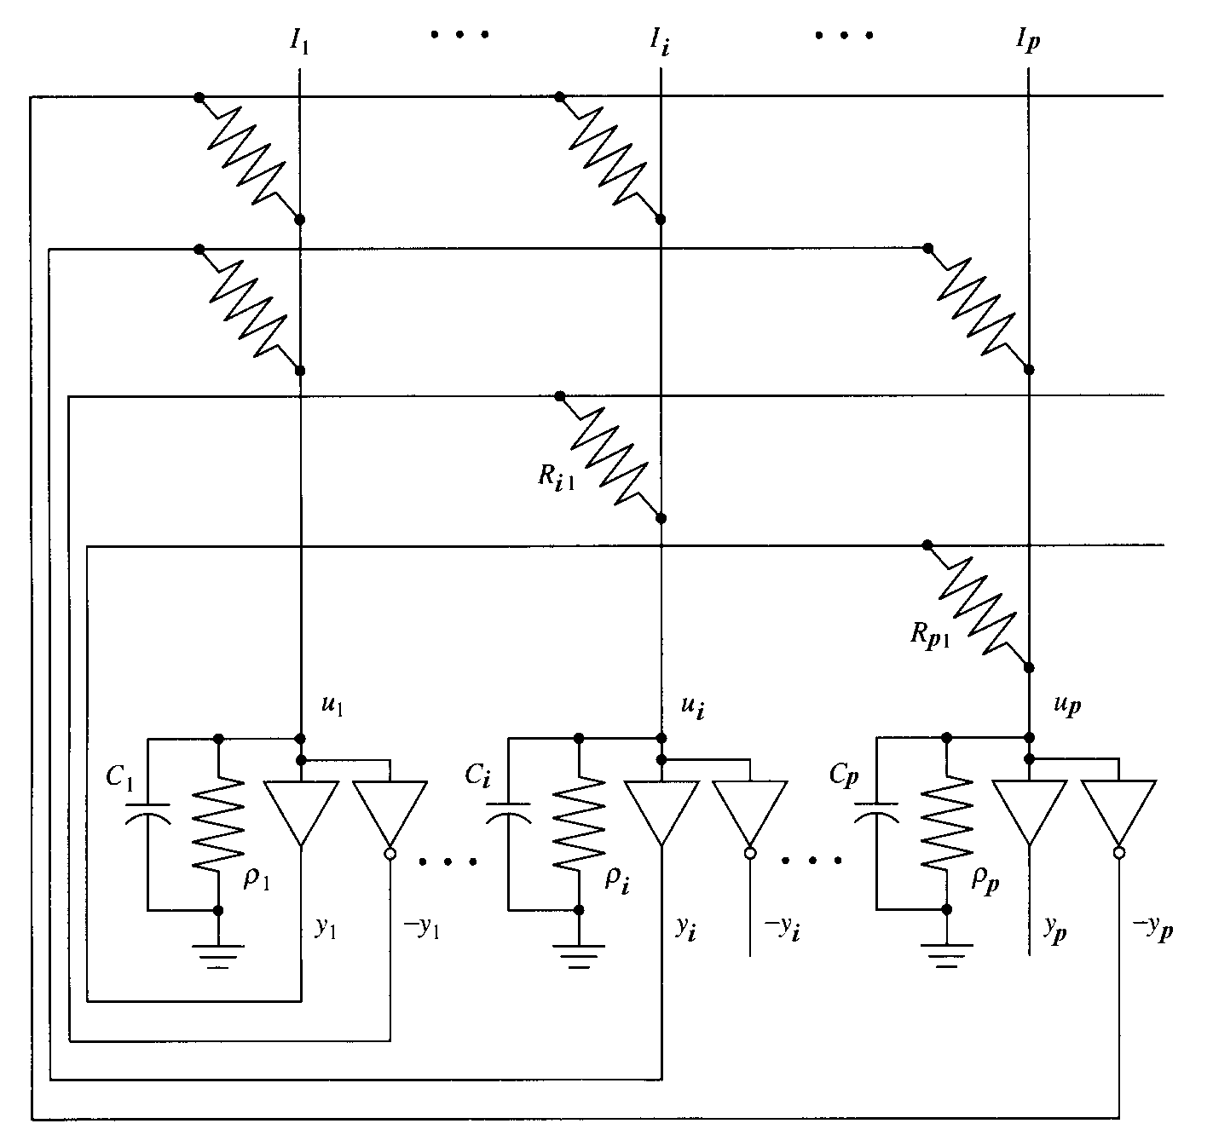
5.3.2 連續 Hopfield 網路 (2)
根據克希荷夫電流定律 (Kirchhoff equation)
其中 代表非線性放大器的輸入電阻性。如果我們定義
可以將式(5.27)轉換成如下
上式再加上 就等同於式(5.25)
圖5.5：以超大型積體電路 (VLSI) 的技術來實現連續 Hopfield 網路。

Slide 34
5.3.3 Hopfield 網路的應用 (1)
Hopfield 網路的應用範圍很廣，譬如說，有些人把它應用於類比/數位轉換器的設計。
另一個廣受注意的應用就是用來解決最佳化的問題，主要的關鍵技術就是想辦法將欲最佳化的目標函數 (object function) 整理成 Hopfield 網路的 Lyapunov 函數，然後便可發現鍵結值應如何設定，最後我們初始化網路的輸出值，然後隨著時間的變化，網路會收斂至穩定狀態，而此穩定狀態便是目標函數的極小值，在此強調一點，我們無法保證它是全域極小值 (global minima)。

Slide 35
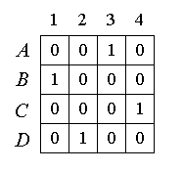
範例5.4：推銷員旅途長度問題 (TSP) (1)
如何設計一條最短的行程以便走過 N 個城市，而每個城市只能去一次，並且最後要回到原先出發的城市。
類神經元被安排成 N × N 的矩陣，行 (column) 代表旅途的順序，列 (row) 代表城市名稱，而矩陣的每一個元素 ─ 亦即類神經元的輸出，都是單極性的二元值，若矩陣的第 元素為 1，則代表城市 y 是第 i 站。
圖5.6顯示這麼一條路徑：B → D → A → C → (B)。
圖5.6：推銷員旅途長度問題的解答之一：B → D → A → C → (B)。

Slide 36
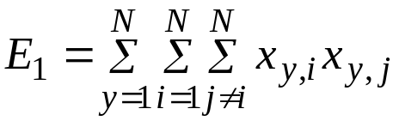
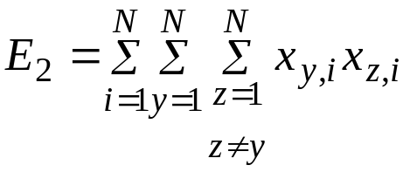
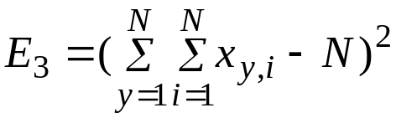
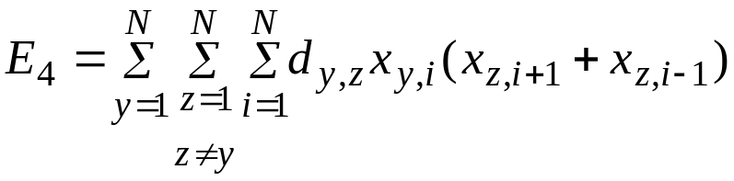
範例5.4：推銷員旅途長度問題 (TSP) (2)
(1) 每個城市只能去一次：
(2) 一次只能去一個城市：
(3) 所有城市都要被經過：
(4) 路途距離最短：
其中 代表城市 y 與城市 z 的距離。

Slide 37
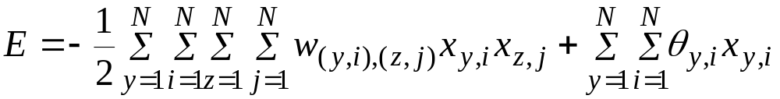
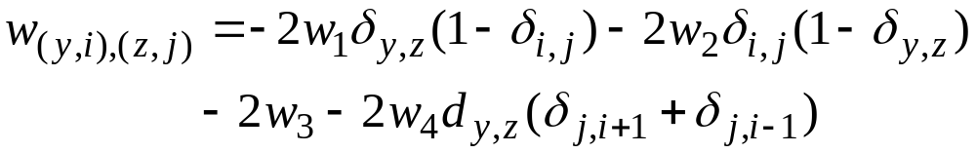

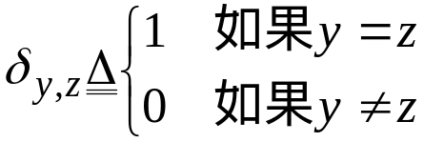
範例5.4：推銷員旅途長度問題 (TSP) (3)
現在我們想要同時將 E₁、E₂、E₃ 以及 E₄ 最小化，因此可以將上述四個函數乘上不同的權值，以便合併考慮：
我們將含有 N × N 個類神經元的 Hopfield 網路的能量函數寫於下式：
比較式(5.36)與式(5.37)，我們便可知道鍵結值 w _{(y,i), (z,j)} (第 (y,i) 個類神經元與第 (z,j) 個類神經元的聯結鍵結值) 以及閥值θ _{(y,i)}應照下列式子設定：
(5.36)
(5.37)

Slide 38

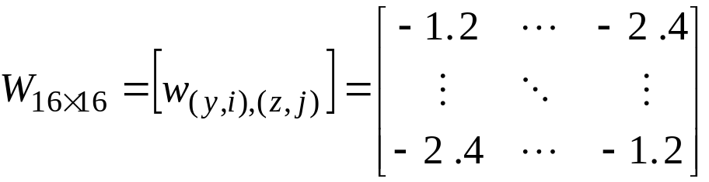

範例5.4：推銷員旅途長度問題 (TSP) (4)
假設城市數目N=4，所以鍵結值矩陣是個16×16的矩陣 (因為共有16個類神經元在這4×4的Hopfield網路)，d_{A,B} = d_{B,C} = d_{C,D} = d_{D,A} = 1 km，d_{A,C} = d_{B,D} = km，並且讓w₁ = w₂ = w₃ = w₄ = 0.6，根據式 (5.38)-(5.40)，我們得到：
0 | 1 | 0 | 0
0 | 0 | 1 | 0
1 | 0 | 0 | 0
0 | 0 | 0 | 1
0 | 1 | 0 | 0
0 | 0 | 1 | 0
1 | 0 | 0 | 0
0 | 0 | 0 | 1
如果我們採用同步疊代方式來更新網路
狀態，那麼根據式(5.15) ，網路的新狀態
變成

Slide 39
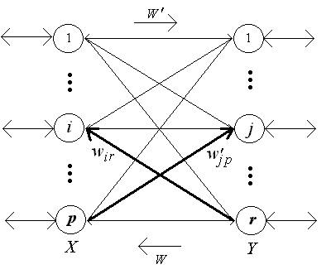
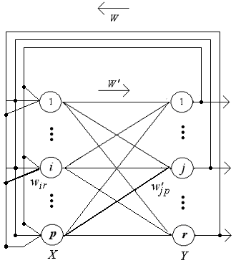
5.4 雙向聯想記憶 (1)
雙向聯想記憶 (bidirectional associative memory, 簡稱 BAM) 是一種執行異聯想 (heteroassociation) 的雙層類神經網路。
它可被用來儲存N個輸入/輸出向量對，(x_{i},y_{i})，i=1,…N, x_{i} 與 y_{i} 分別為 p 維與 r 維的向量，其基本架構如圖5.7所示。
它利用順反兩個方向的資訊傳輸方式，使得網路的兩層類神經元的輸出，以一種反覆出現的模式達到穩定狀態，藉此完成異聯想的工作。
圖5.7：雙向聯想記憶類神經網路的基本架構。

Slide 40


5.4.1 BAM網路的記憶及回想 (1)
假設 Y 層的類神經元在時間k時的輸出為 y(k)，這時 y(k) 便被視為位於 X 層的類神經元的輸入，然後這些類神經元 ( X 層) 便根據下式來更新類神經元的輸出：
其中

Slide 41








5.4.1 BAM網路的記憶及回想 (2)
然後將 x(k+1) 視為位於 Y 層的類神經元的輸入，並根據下式來計算類神經元 (Y 層) 新的輸出：
這個過程會一直反覆持續下去，直到收斂為止，整個回想過程可以用以下的步驟來總結。
第 1 次反饋傳輸：
第 1 次前饋傳輸：
第 2 次反饋傳輸：
第 2 次前饋傳輸：
… | …
第 k/2 次反饋傳輸：
第 k/2 次前饋傳輸：
… | …

Slide 42










5.4.1 BAM網路的記憶及回想 (3)
採用 Hebbian 學習規則
我們可以看出 W^{T}=W，亦即 w’_{ji}=w_{ij}。
所謂的雙向穩定就是網路經過多次雙向疊代之後，會有以下的情況發生：
其中

Slide 43




5.4.1 BAM網路的記憶及回想 (4)
網路的 Lyapunov 函數為 (為了簡化問題，我們令閥值項 )：
我們發現更動 或 中的任一個位元資訊(例如從 +1 → -1 或從 -1 → +1)，會導致網路能量變化如下：

Slide 44







5.4.1 BAM網路的記憶及回想 (5)
而 與 的變化量不外乎以下三種：
我們很輕易地發現， Δx_{i} 和 同號以及 Δy_{j} 和 同
號，再加上有一個負號，所以 和 ，除此之外，E(x,y)有
下限 ( )，所以可以得到這個結論 ─ BAM 會隨著時間的演進而往網路能量低的方向移動，最後收斂至雙向穩定狀態，而此狀態便是能量函數的局部極小點。值得一提的是，BAM也會有所謂的”偽造狀態”的出現。

Slide 45

5.4.1 BAM網路的記憶及回想 (6)
如果將離散 BAM 的差分狀態改變規則，如式(5.42)及式(5.44)改成下列的微分方程式，則會變成所謂的連續 BAM (continuous bidirectional associative memory)：
其中，I_{i} 以及 I’_{j} 為正值常數。

Slide 46





範例5.5：雙向聯想記憶網路 (1)
給定三個輸入/輸出對 (x₁, y₁)、 (x₂, y₂) 和 (x₃, y₃)
所以

Slide 47




範例5.5：雙向聯想記憶網路 (2)
假設目前的輸入向量 ，根據式(5.41)及式(5.43)，我們可以得到下列之疊代情形：
假設目前的輸入向量是 x =(-1,1,-1,-1)^{T}，我們可以得到下列之兩種疊代情形：
1.令y₂的前一刻值是1 (即 ϕ(0)=1)
2. 令y₂的前一刻是-1 (即ϕ(0)=-1)

Slide 48





5.4.2 雙向聯想記憶網路的特性
根據 Kosko [19] 本身的粗略估計，BAM 的記憶容量最大為 ，但是經過進一步的分析 [20]，更保守一點的估計應該不會超過 。
BAM 的狀態疊代方式，不管是用同步 (synchronization) 或非同步 (asynchronization) 的模式，都會收斂至雙向穩定狀態。
BAM 除了可被用來記憶靜態 (static) 的向量對之外，亦可用來儲存動態的狀態變化 (dynamic state transitions)，譬如說，想要儲存以下的一連串狀態向量：
我們可以將此問題視為異聯想的記憶問題，亦即要 BAM 記得以下之向量對：

Slide 49


範例5.6：時間性的狀態聯想記憶
假設有以下三個狀態要儲存：
為了簡化計算過程，我們可令，則可以得到：
一、順向聯想：
二、逆向聯想：

Slide 50
5.5 結語
本章介紹了各種常見的聯想記憶網路，此種網路可分為兩大類型:
第一種是線性的聯想記憶網路，其優點是簡單但是記憶容量小；
另一種是非線性的聯想記憶網路，雖然其計算量較大(通常是以疊代方式來完成回想過程)，但可提高其記憶容量。
這些聯想記憶網路，通常被用來過濾雜訊或資料擷取。

